Slide 1
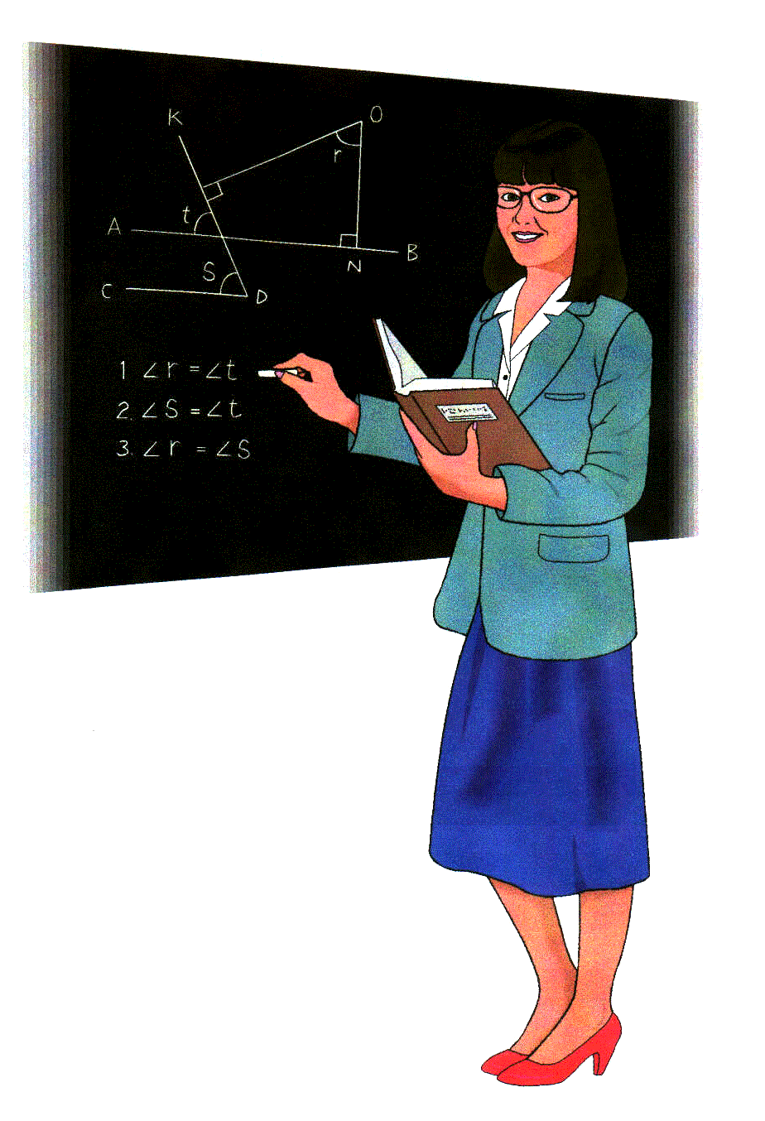
Одинадцяте жовтня
Класна робота
Розв’язування лінійних нерівностей
з однією змінною

Slide 2
На які види поділяються нерівності в залежності від знака?
Що називають розв’язком нерівності?
Що означає розв’язати нерівність?
Чим відрізняються розв'язки нерівностей х ≤ 4 та х < 4?

Slide 3
5)Число 4 є розв’язком нерівності 2х < 10 ?
6)Число -2 є розв’язком нерівності 5х > - 3?
7)Нерівність 2х+6 < 7х-4 є строгою?

Slide 4
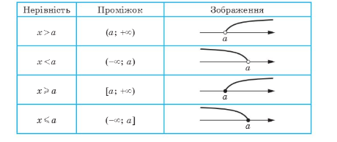

Slide 5
Поставити у відповідність кожній із нерівностей проміжок
х < 5
x > 5
x < -5
X >-5
0 < x < 5
(-∞; -5)
(0; 5]
(-5; +∞)
[5; +∞)
(-∞; 5)

Slide 6
За даними проміжками запишіть нерівності, яким вони відповідають
х > 1
-3 ≤ х ≤ 5
х ≤ -2
-3 < х ≤ 5
х ≥ 1

Slide 7

Розв’язування нерівностей
1.
-3
х
Відповідь:

Slide 8
Розв’язування нерівностей
2.
-0,5
х
Відповідь:

